Slide 1

后台架构设计经验分享
mallory 2013-3-10

Slide 2


一个码农的故事
T1，只管实现，不问设计
T2，开始主导设计系统
那些年，被问候过的系统
两眼一黑，甭管了，先干吧
密保卡
account
申诉
验证码
PtLogin
。。。

Slide 3

课程目的
你希望以后也被别人天天问候吗？
本课程告诉你：
1. 设计一个后台系统，需要考虑哪些方面？
2. 如何才能设计好一个后台系统？

Slide 4
内容纲要
后台架构设计考虑要点
  业务需求
  总体架构设计
  容灾
  性能
  可扩展
  协议
  监控
  部署运维运营支持
  安全
后台架构设计之道
一些有用的资料

Slide 5
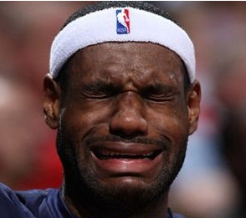
数据持久化用磁盘？用SSD？
人生，最痛苦的是选择
容灾是用主备？N + 1？真的需要考虑容灾吗？
是否要有cache？全cache还是部分cache?
DB敏感数据加密？Key泄漏怎办？哈希是否更好？
这里用同步是否简单点？但以后会遇到性能瓶颈吗？
据说redis、zookeeper、erlang很不错，试试?
最常犯的错误？
考虑不周、过度设计
深入理解业务需求，是系统设计成功之关键！

Slide 6
理解业务需求，通常包含哪些方面
业务功能 | 明确需求优先级 确定问题边界 | 前端业务是什么？ 在什么业务场景下调用你的系统？ 哪些需求是经常变化？不变？
系统需求 | 可用性 | 能允许系统最大不服务的时间是？ 整体/部分不可用如何界定？
 | 性能 | 数据规模？增长趋势？ 读写访问性能？访问特点？增长趋势？ 前端允许的最大处理时延？
 | 安全 | 数据安全？ 协议安全？
 | 运营部署 | 前端业务部署情况？
老驴的愿望：
每一份架构设计文档前，都包含有详尽的业务需求描述

Slide 7
总体架构设计，经典三层架构
业务请求接入、后端分发
权限管理
业务层容灾过载保护等
接口层
1. 业务逻辑实现
2. cache热点数据
逻辑层
1. 持久化数据
数据层
最常犯的错误？
在接口层、数据层包含不适宜的业务逻辑

Slide 8
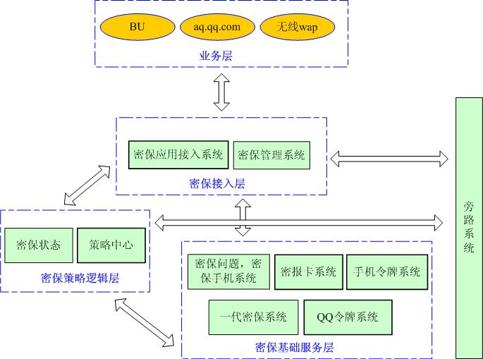
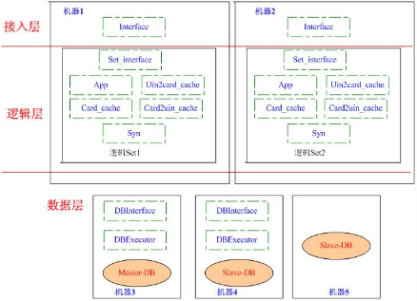
总体架构设计核心要点：大系统小做、模块化
密保后台架构

Slide 9
非模块化的缺点
开发
耦合太重
一处改动，处处小心
不利于分工
难扩展
运维
牵一发而动全身0/1风险
一处故障，全体Over
上线如履薄冰，难以灰度
扩容难

Slide 10
大系统小做的一些体会
本质上属于“分治法”的解决问题思路
  通过层层分解，化繁为简，登月都能搞掂
  复杂系统设计之必备王道
KISS原则的完美实践
  每一个模块都能一眼看到底
海量实践的基础
  没有它，SET模型、柔性可用、轻重分离、灰度部署很别扭

Slide 11
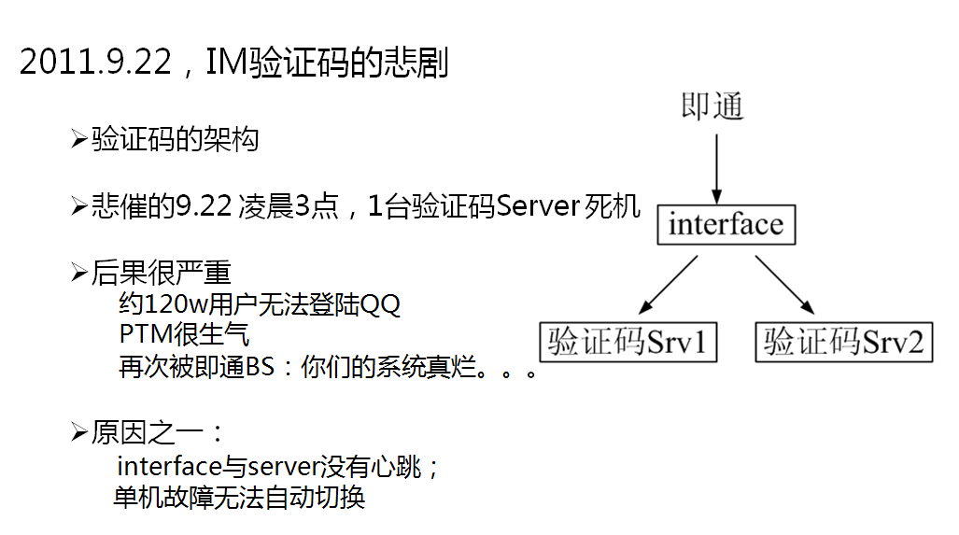
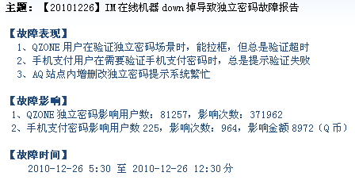
容灾篇，从2个故障case谈起

Slide 12
关于容灾，老驴的经验
拒绝单点
容灾自动切换
搞掂90%的硬件故障

Slide 13
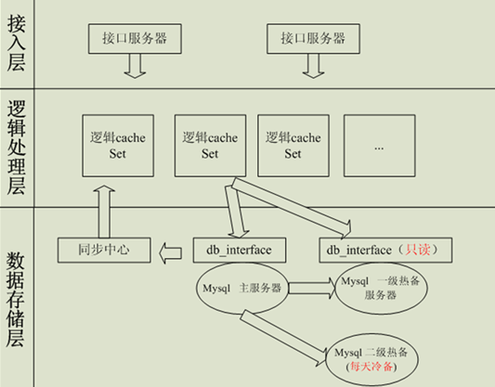
How to 拒绝单点 + 自动切换
BU→接入层容灾：
1、跷跷板API
2、带容灾功能API
3、高级货
A）数平的内网DNS
B）互联网的L5
C) 云平台部的CNS
D) LVS/TGW
E） 广告：SCMLB
接入层→逻辑层容灾：
1、心跳
逻辑层→DB层，对外接口：
1、基于超时管理实现的容灾判断切换逻辑(app_framework)
2、心跳

Slide 14
常见cache 分发、数据同步、容灾架构
interface分发
  定义数据域 uin % 1000
  分发表
数据同步
  syn同步中心
容灾
  -主备，interface心跳切换
其它
  - cache 位表挡空法
号段 | 机器
0 ~ 499 | 172.23.39.82
500 ~ 999 | 172.23.93.82

Slide 15
其它一些常见的容灾手段
过载保护
  目的：流量崩于山前，还能正常服务
  常见方法：
    频率限制法
    时间戳抛弃法
    队列式过载
柔性可用
  目的：充分体现公司价值观“一切以用户价值为依归”
  关键点：深刻理解业务，找准可柔性降级的点
轻重分离
  “不要把所有鸡蛋放在一个篮子里”
  按业务性质、重要程度、请求量大小等划分
  也是SET模型概念的应用

Slide 16
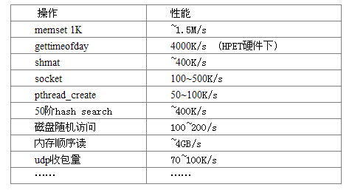
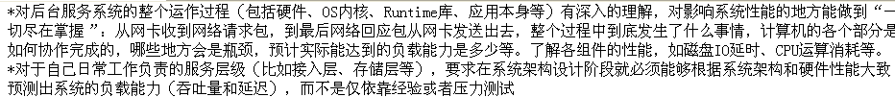
关于性能，是掌控出来的
据说，每一个码农，心目中都有这么一张表
后台开发T3要求

Slide 17
高性能，其实很简单
cache，能内存，非磁盘
能异步，非同步
能udp，非tcp
能不加锁，允许不同步又如何
能网络log，非本地log
能静态分配，非动态分配
能机器搞定，非复杂精妙算法

Slide 18
可扩展：这世上唯一不变的是变化
海量服务，快速部署，快速扩容
  - 用户量/访问量/数据量巨大，且增长迅速
  需求变更快
  服务优先
应对方法：Set模型
Set模型要点
  - 一组相关资源的组合，可管理的单元
  - 关键点：Set内一定是紧耦合，Set间少交互
  - 通常可分接入Set、逻辑cache Set、存储Set
  - Set是一种理念

Slide 19
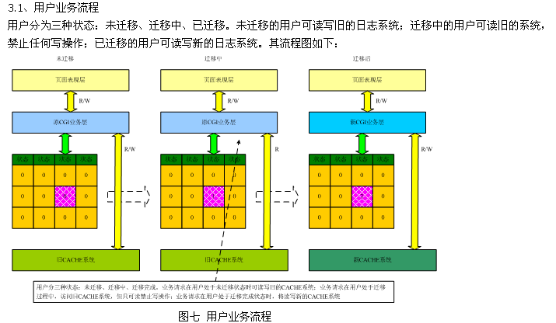
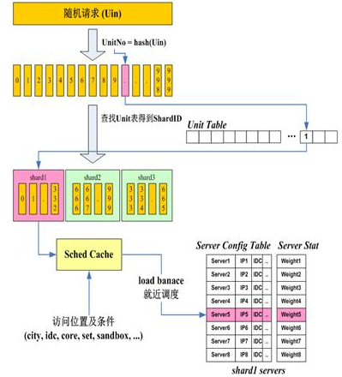
常见cache set的扩容、迁移方法
UIN迁移法
  - 优点：业务影响最小
  缺点：粒度太小，慢
数据域迁移法
- 域定义：uin % 1000
- 业务影响与管理粒度的平衡

Slide 20
关于协议设计
很重要，设计未动，协议先行
  决定一个系统的功能界面
协议设计的一些考量
  单一 VS 全面
  Bin VS String
  协议扩展
我们的一些基本做法
- 协议组成：0x02 + common_head + body + 0x03
- 单一协议，Bin
- 协议扩展：PDU、BON

Slide 21
公司常见协议大PK
 | 衡量标准
简单 | 是否易于理解、是否易于使用、是否易于维护
扩展性 | 能否随意增删协议字段、是否协议字段位置无关
效率 | 运行效率、内存占用、是否动态内存
功能 | 多语言支持、多平台支持
自主控制 | everything in control
三个等级：好、中、差

Slide 22
公司常见协议大PK
编解码方案 | 简单 | 扩展性 | 效率 | 功能 | 自主控制
定长结构体 | 中 | 差 | 好 | 差 | 好
字节拼凑法 | 差 | 中 | 好 | 差 | 好
JCE/WUP、TSF4G-DR | 差 | 好 | 中 | 好 | 差
protocol buffer | 差 | 好 | 差 | 好 | 中
ASN.1/BER/DER | 差 | 好 | 中 | 中 | 中
PDU | 好 | 好 | 好 | 差 | 好

Slide 23
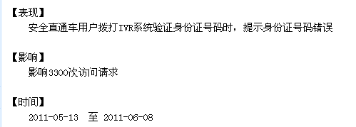
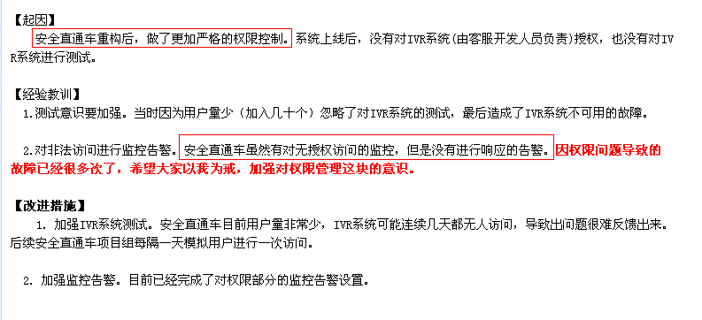
无监控，不系统
不设告警的监控是徒劳的！！！

Slide 24
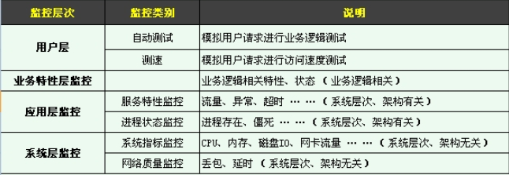
无监控，不系统
监控的纬度
在架构设计时，每个纬度的关键监控点，要心中有数

Slide 25
部署运维
架构设计中，必须考虑能否很好支持灰度
- 海量服务运维的精髓：灰度
- 老驴 show time
发布前备份
灰度
成功
发布

Slide 26
异地部署之挑战
网络质量
时延大，上海到深圳约24ms
数据同步
包括DB、cache数据的同步
专线带宽
深圳同城IDC带宽都在10G，20G左右
上海到深圳2.5G带宽
不稳定，易中断
过大的时延，会导致cgi并发能力降低

Slide 27
异地部署之应对
网络质量
网平专线已经封装了专线和vpn功能
数据同步
mysql master/slave
专线带宽
信令类、少带宽走专线
平时使用专线，专线不可用，自动切换到vpn
流量区分Qos，可按业务标志优先保障流量
qzone桥头堡：可实现专线(vpn)、外网的自动切换
自己解决
大数据量通过桥头堡等走外网

Slide 28
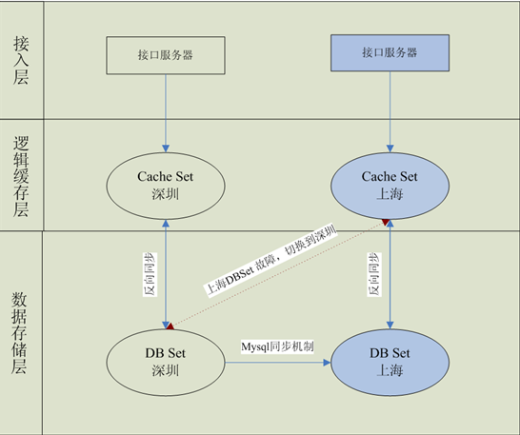
密保异地部署如何解决数据同步问题

Slide 29
做安全的，不能被安全搞
数据安全
  最高境界：DB被人一窝端，你仍谈笑风生
  常见加固手段
    对称加密
    密码口令类，加盐哈希( md5(md5(uin+pwd)))
    DB机器敏感四联单
协议安全
  打运营log，支持回溯
  权限
    ip + cmd
    appid + password
  验证类协议
    签名有效期
    防重放攻击

Slide 30
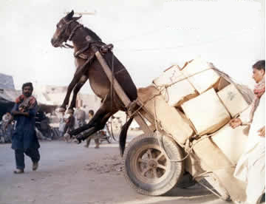
Have a break time
后台架构设计考虑要点
  业务需求
  总体架构设计
  容灾
  性能
  可扩展
  协议
  监控
  部署运维运营支持
  安全
Notes:
名将是如何炼成的，投入实战
cache、数据

Slide 31

后台架构设计之道
动态运营
边重构，边生活
Set模型
全网调度
动态运营
立体监控
有损
服务
先扛住，再优化
自动部署
大系统小做
有损服务
柔性可用
灰度升级
过载保护
Web前
端技术
改造城中村
第一印象
一专多长
IKEA家具设计
高手快速
容灾
拒绝单点
自动切换
轻重分离
异地部署
干干净净

Slide 32
后台架构设计之道
简 单
3分钟原则

Slide 33
后台架构设计之道
一切尽在掌握中
2个深入：
深入理解你的业务
深入理解你的技术细节

Slide 34
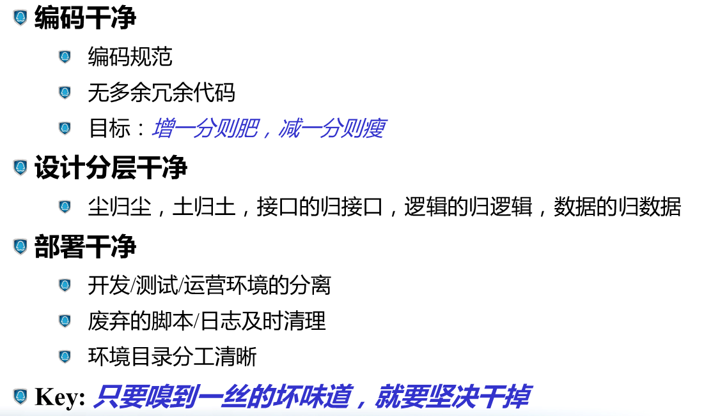
后台架构设计之道
干干净净，名副其实

Slide 35

名将是如何炼成的
《明朝那些事儿》: 理论 + 实战 + 运气

Slide 36
一些有用资料
海量之道：一切尽在控制，ppchen/mikewei
  http://km.oa.com/group/608/articles/show/60503?kmref=search
攻城狮排雷手册，肖胖子 http://km.oa.com/group/11796/articles/show/116502?kmref=search
海量服务之道 ，KM 专区
  http://km.oa.com/knowledge/83

Slide 37

Thanks!

